Slide 1



开源RISC-V——蜂鸟E200系列超低功耗Core与SoC
计算1702班 马静 刘欣 王雨婷

Slide 2
Agenda
1
与众不同的蜂鸟E200处理器
2
蜂鸟E200简介——蜂鸟虽小，五脏俱全
3
蜂鸟E200型号系列
4
蜂鸟E200性能指标
5
蜂鸟E200配套SoC
6
蜂鸟E200配置选项
7

Slide 3
1.与众不同的蜂鸟E200处理器
目前开源的RISC-V 实现主要以国外为主，难以取得本土开发人员的交流和支持。
面向 loT 领域的高性能且超低功耗的开源 RlSC-V 处理器，可以选择的并不多。
绝大多数的开源处理器仅提供处理器核的实现，没有提供配套 Soc 和软件示例。
大多数的开源实现或来自个人爱好者或来自高校。
代码可读性很差。
绝大多数开源处理器仅提供处理器核的实现，但是井没有提供调试方案的实现。
绝大多数开源处理器均文档比较匮乏。
蜂鸟 E200 系列是一个开源的阳SC-V 处理器。
蜂鸟 E200 处理器研发团队拥有在国际一流公司多年开发处理器的经验，使用稳健的Verilog 2001 语法编写的可综合 RTL 代码，以工业级标准进行开发。
蜂鸟 E200 的代码为人工编写，添加丰富的注释且可读性强。
蜂鸟 E200 专为 IoT 领域量身定做，其具有 2 级流水线深度，功耗和性能指标优秀。
蜂乌 E200 不仅提供处理器核的实现，还提供完整的配套 Soc、详细的 FPGA 原型平 台搭建步骤，详细的软件运行实例。
蜂鸟 E200 系列提供丰富的文档和实例。
VS

Slide 4
2.蜂鸟E200简介一一麻雀虽小，五脏俱全
蜂鸟 E200 主要面向极低功耗与极小面积的场景，非常适合于替代传统的 8051 内核或者Cortex-M 系列内核应用于 IoT 或其他低功耗场景。 同时，蜂鸟 E200 为结构精简的处理器核，源代码全部开源公开，文档详实。

Slide 5
3.蜂鸟E200型号系列
蜂鸟E200是一个处理器系列，包含了多款不同的具体处理器型号。目前蜂鸟E200系列中开源的处理器型号为E203。
E201核是面积最小的核，可以配置为RV32IC或者RV32EC架构，不支持其他的扩展指令子集。
E203核可以配置为RV32IMAC或者RV32EMAC架构，使用面积优化的多周期硬件乘除法单元。
E205核为RV32IMAC架构，使用单周期的硬件乘法单元和多周期的硬件除法单元。
E205f核为RV32IMAFC架构，在基本的E205基础上加入了单精度浮点运算单元。
E205fd核为RV32IMAFDV架构，在基本的E205基础上加入了单精度和多精度浮点运算单元。

Slide 6
E200处理器型号特性
 | E201 | E203 | E205 | E205f | E205fd
支持的RISC-V32 位架构指令子集 | IC EC | IMAC EMAC | IMAC | IMAFC | IMAFDC
硬件乘除法单元 | 无 | 有 （多周期 乘除法器） | 有 （单周期乘法器， 多周期除法器）
硬件单精度浮点器 | 无 | 无 | 无 | 有 | 有
硬件双精度浮点器 | 无 | 无 | 无 | 无 | 有
ECC保护SRAM | 可配置对ITCM与DTCM进行ECC保护
可扩展性 | 可以进行指令集扩展（支持协处理器接口）
基本外设 | 提供SPI、UART、PWM、GPIO、Timer、中断控制器等基本外设

Slide 7
4.蜂鸟E200系列的特性
E200 系列处理器核采用两级流水线结构，通过一流的处理器架构设计 CPU
的功耗与面积均优于同级 ARM Cortex-M 核， 实现业界最高的能效比与最低的成本
• E200 系列处理器核能够运行阳SC-V 指令 ，支持 RV321/E/A/M/C/F ID 等指令子集
的配置组合，支持机器模式（Machine Mode Only）。
• E200 系列处理器核提供标准的 JTAG 调试接口以及成熟的软件调试工具。
• E200 系列处理器核提供 GCC 编译工具链成熟的 GCC 编译工具链
• E200 系列处理器核配套 SoC 提供紧祸合系统 IP 模块，包括中断控制器、计时器
UART QSPI PWM ，即时能用（Ready-to-Use ）的 soc 平台与 PGA 原型系统

Slide 8
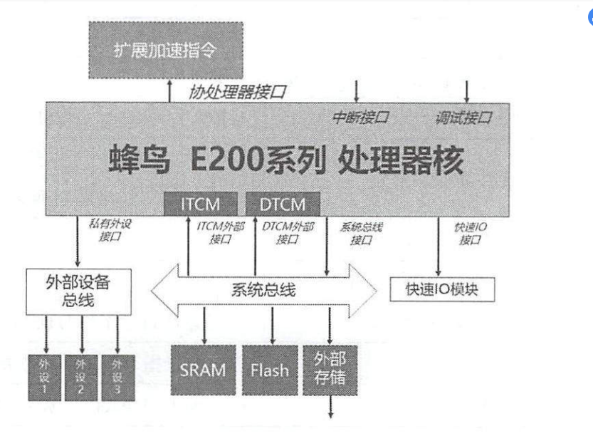
蜂鸟 E200 系列处理器提供丰富的存储和接口

Slide 9
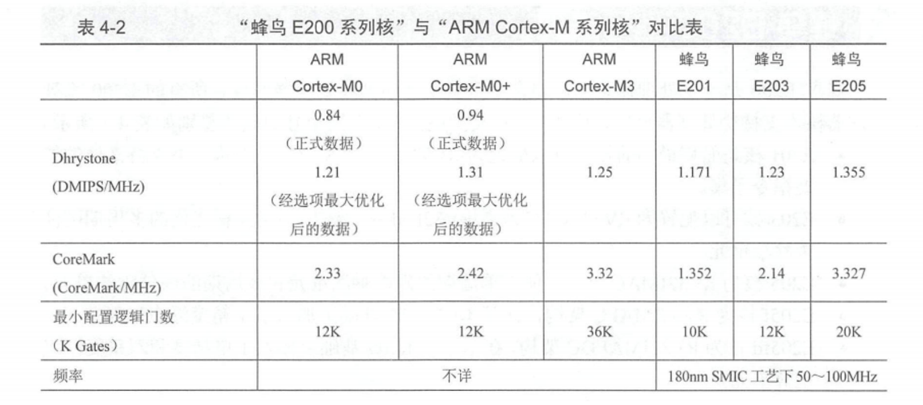
蜂鸟 E200 性能指标 ——蜂鸟 E20 理器核的功耗与面积以及性能参数非常有竞争力。

Slide 10
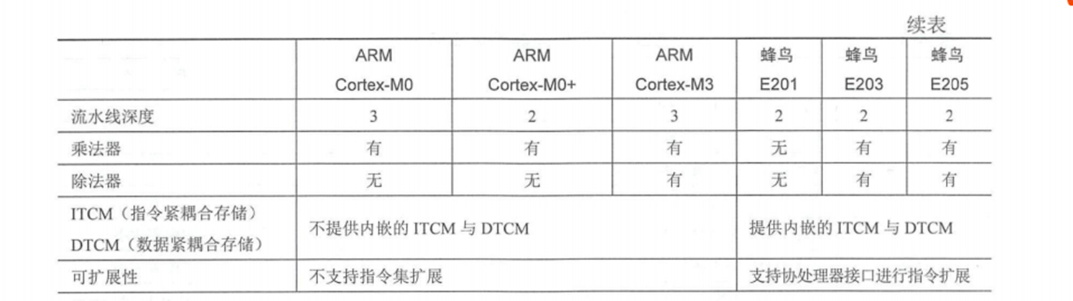
蜂鸟E200接口

Slide 11
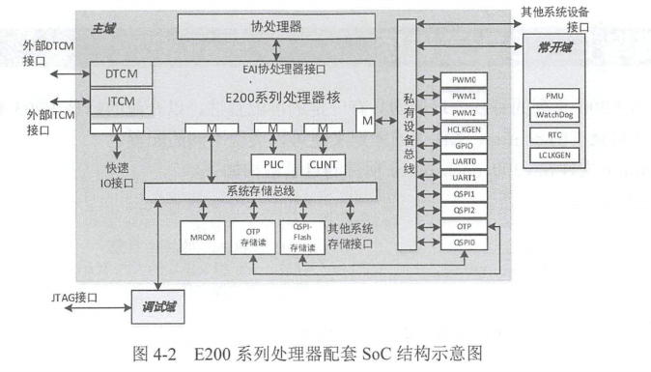
5.蜂鸟E200配套SoC

Slide 12
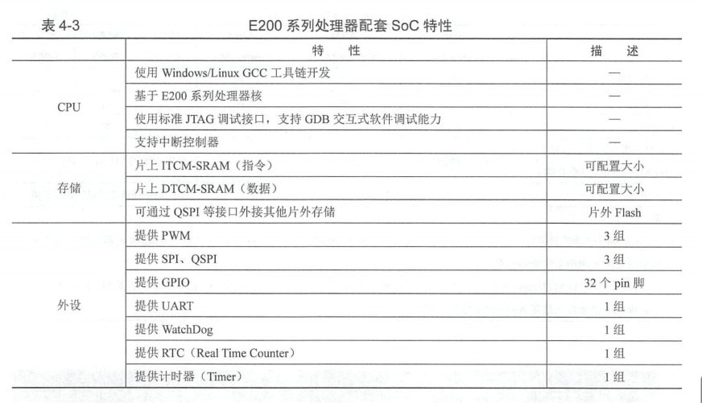
5.蜂鸟E200配套SoC

Slide 13
6.蜂鸟E200配置选项
蜂鸟 E200 系列的每款处理器均具有一定的可配置性。以开源的峰鸟 E203 核为例，通过修改其目录下的 config.v 文件中的宏定义便可以实现不同的配置。
config.v 文件在 e200 opensource 项目的目录结构如下。
e200_opensource
|----rtl //存放RTL的目录
|----e203 //E203核和SoC的RTL目录
|----core //存放core相关模块的RTL代码
|----config.v //设定配置的源文件

Slide 14
配置选项宏定义
宏 | 描述 | 推荐默认值
E203_CFG_DEBUG_HAS_JTAG | 配置使用JTAG调试接口 | 使用
E203_CFG_ADDR_SIZE_IS_16 | 配置处理器的总线地址宽度为16位 | 32位
E203_CFG_SUPPORT_MCYCLE_MINSTRET | 配置使用MCYCLE和MINSTRET两个64位计数器 | 使用
E203_CFG_REGNUM_IS_32 | 配置整数通用寄存器组使用32个通用寄存器（RV32I） | 32个
E203_CFG_HAS_ITCM | 配置使用ITCM | 使用
E203_CFG_ITCM_ADDR_BASE | 配置ITCM的基地址 | 0x8000_0000
E203_CFG_ITCM_ADDR_WIDTH | 配置ITCM的大小，使用地址总线宽度作为其大小的衡量 | 16 （64KB）
E203_CFG_HAS_EAI | 配置使用协处理器接口 | 无协处理器接口

Slide 15
配置选项宏定义
宏 | 描述 | 推荐默认值
E203_CFG_PPI_ADDR_BASE | 配置私有外设接口PPI的基地址 | 0x1000_0000
E203_CFG_PPI_BASE_REGION | 配置PPI接口的地址区间，通过指定高位的区间来界定地址区间。例如：该宏定义为31:28，基地址定义为0x1000_0000，则表示PPI的地址区间为0x1000_0000~0x1FFF_FFFF | 31:28
E203_CFG_HAS_ECC | 配置使用ECC对ITCM和DTCM的SRAM进行保护 | 不使用ECC
E203_CFG_SUPPORT_SHARE_MULDIV | 配置使用面积优化的多周期乘除法单元 | 使用多周期乘除法
E203_CFG_SUPPORT_AMO | 支持RISC-V的“A”扩展指令子集 | 支持RISC-V的“A”扩展指令子集

